Slide 1
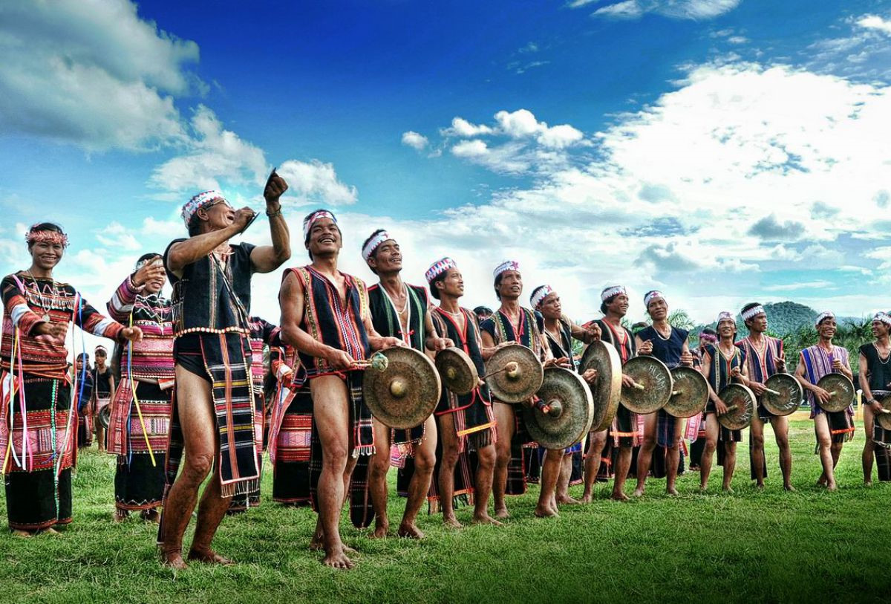

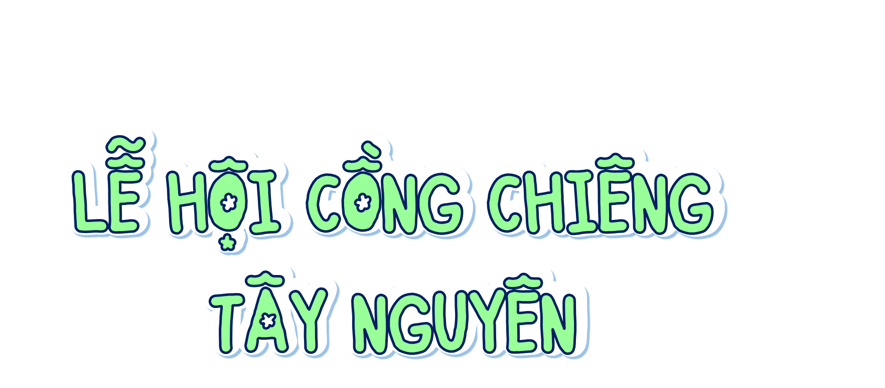
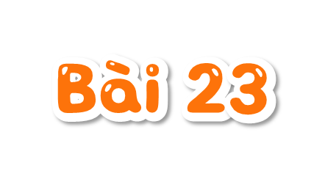
Họ và tên: Nguyễn Thu Hiền
Năm sinh: 1999
Trường: Tiểu Học An Hồng
Thứ … ngày … tháng … năm ...

Slide 2

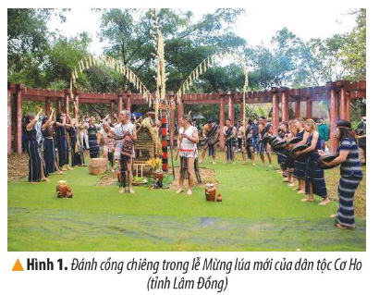
Đọc thông tin và quan sát hình 1, em hãy:
Kể tên một số dân tộc là chủ nhân của Không gian văn hóa Cồng chiêng Tây Nguyên.
Nêu một số dịp mà đồng bào Tây Nguyên sử dụng cồng chiêng.
Vùng Duyên hải miền Trung được mệnh danh là “Con đường di sản” – nơi hội tụ những giá trị văn hoá, lịch sử và thiên nhiên của Việt Nam, nổi tiếng với nhiều di sản thế giới được UNESCO công nhận.
4

Slide 3
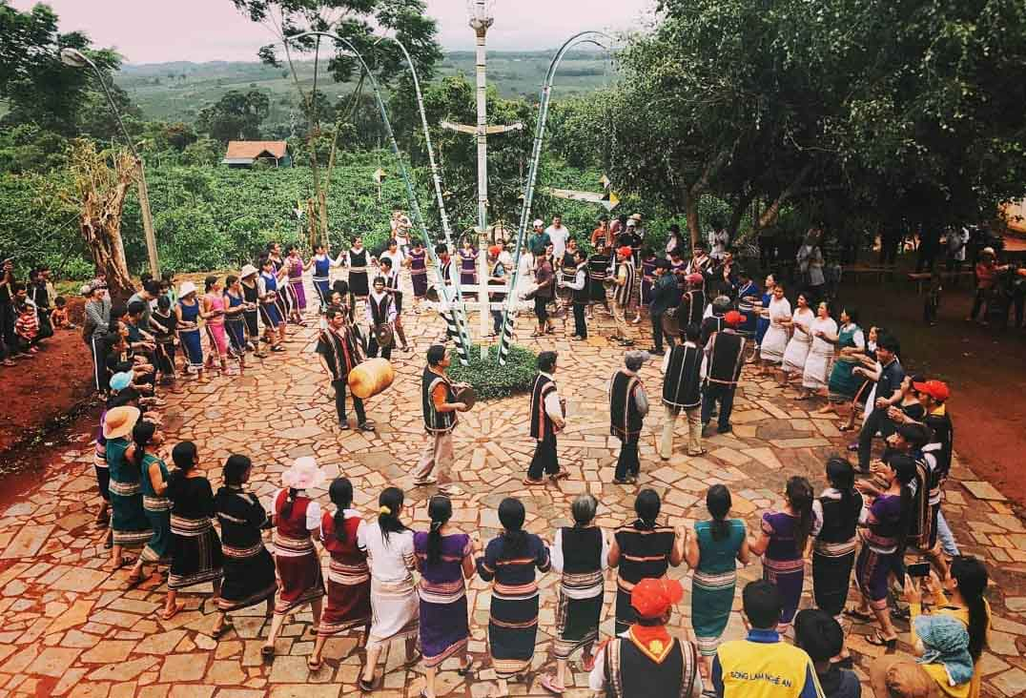
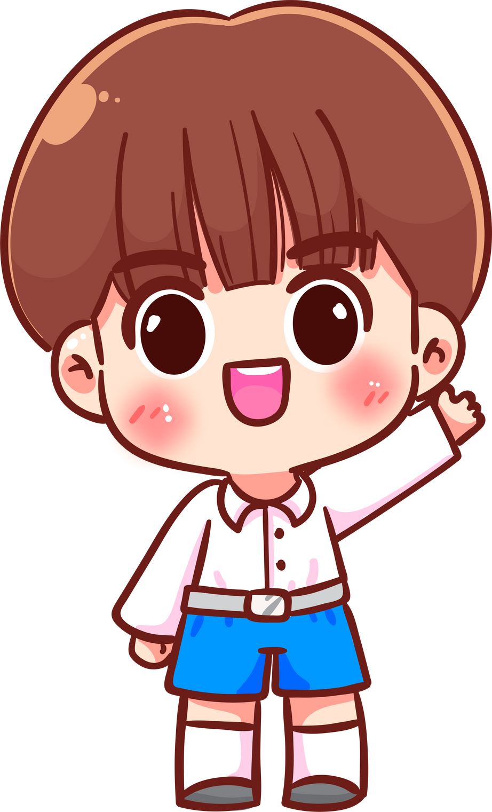
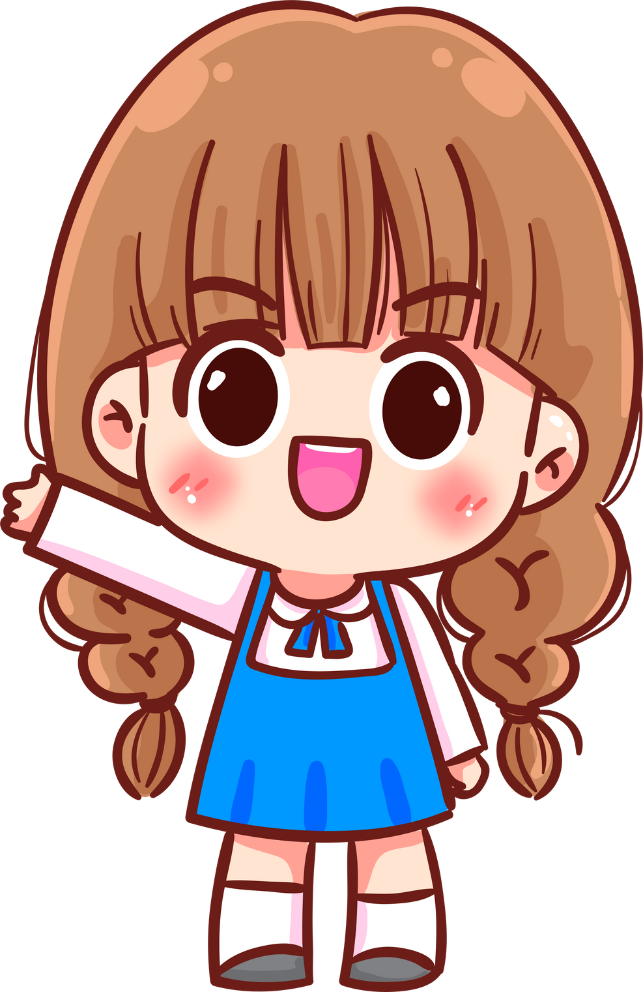
Những dân tộc là chủ nhân của Không gian văn hóa Cồng chiêng Tây Nguyên là: Ê Đê, Gia Rai, Ba Na, Mạ, Xơ Đăng, Cơ Ho, Mnông,…

Slide 4
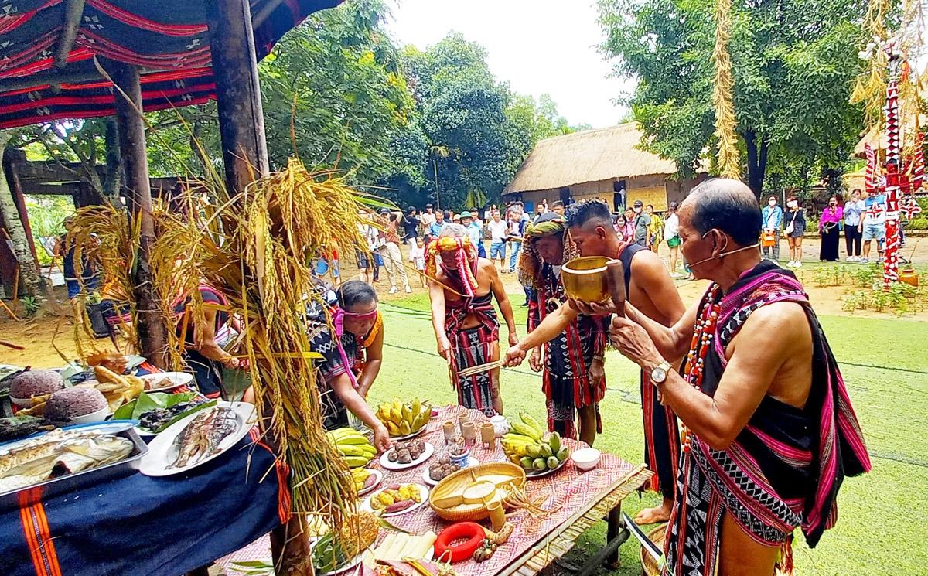
Cồng chiêng thường được sử dụng trong các nghi lễ, ngày hội và sinh hoạt cộng đồng của đồng bào Tây Nguyên, như: lễ Mừng lúa mới, lễ Thổi tai cho trẻ sơ sinh, lễ Trưởng thành.....

Slide 5
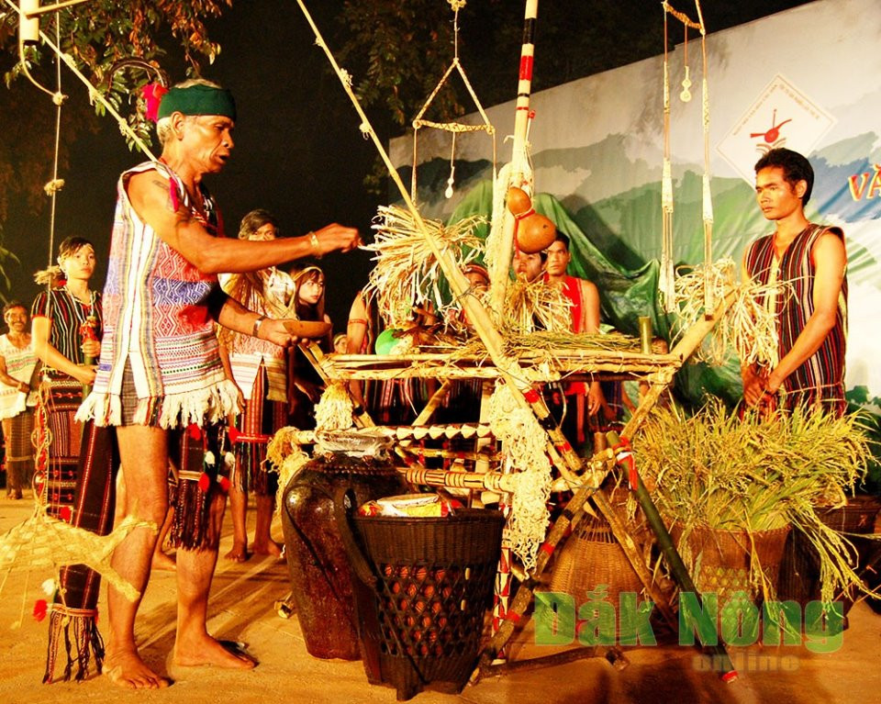
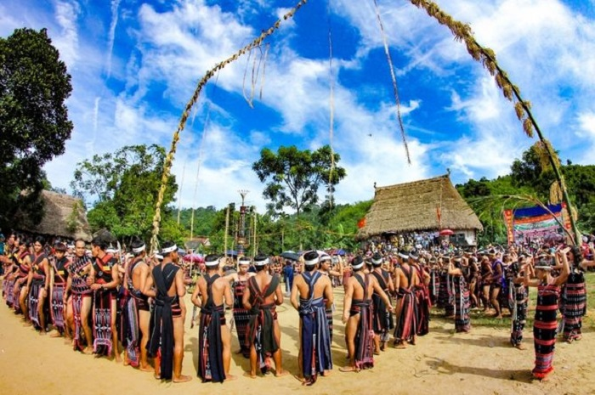
Mừng lúa mới là lễ hội truyền thống của một số dân tộc ở Tây Nguyên, sau khi đã xong mùa vụ nhằm tạ ơn thần linh, tổ tiên đã ban cho một năm mưa thuận gió hòa, mùa màng tươi tốt. Đánh cồng chiêng là hoạt động không thể thiếu trong lễ cúng Mừng lúa mới, dân làng tập trung cùng đánh cồng chiêng, nhảy múa, ăn uống, trao đổi kinh nghiệm và chúc nhau sức khỏe, vụ mùa mới bội thu.

Slide 6
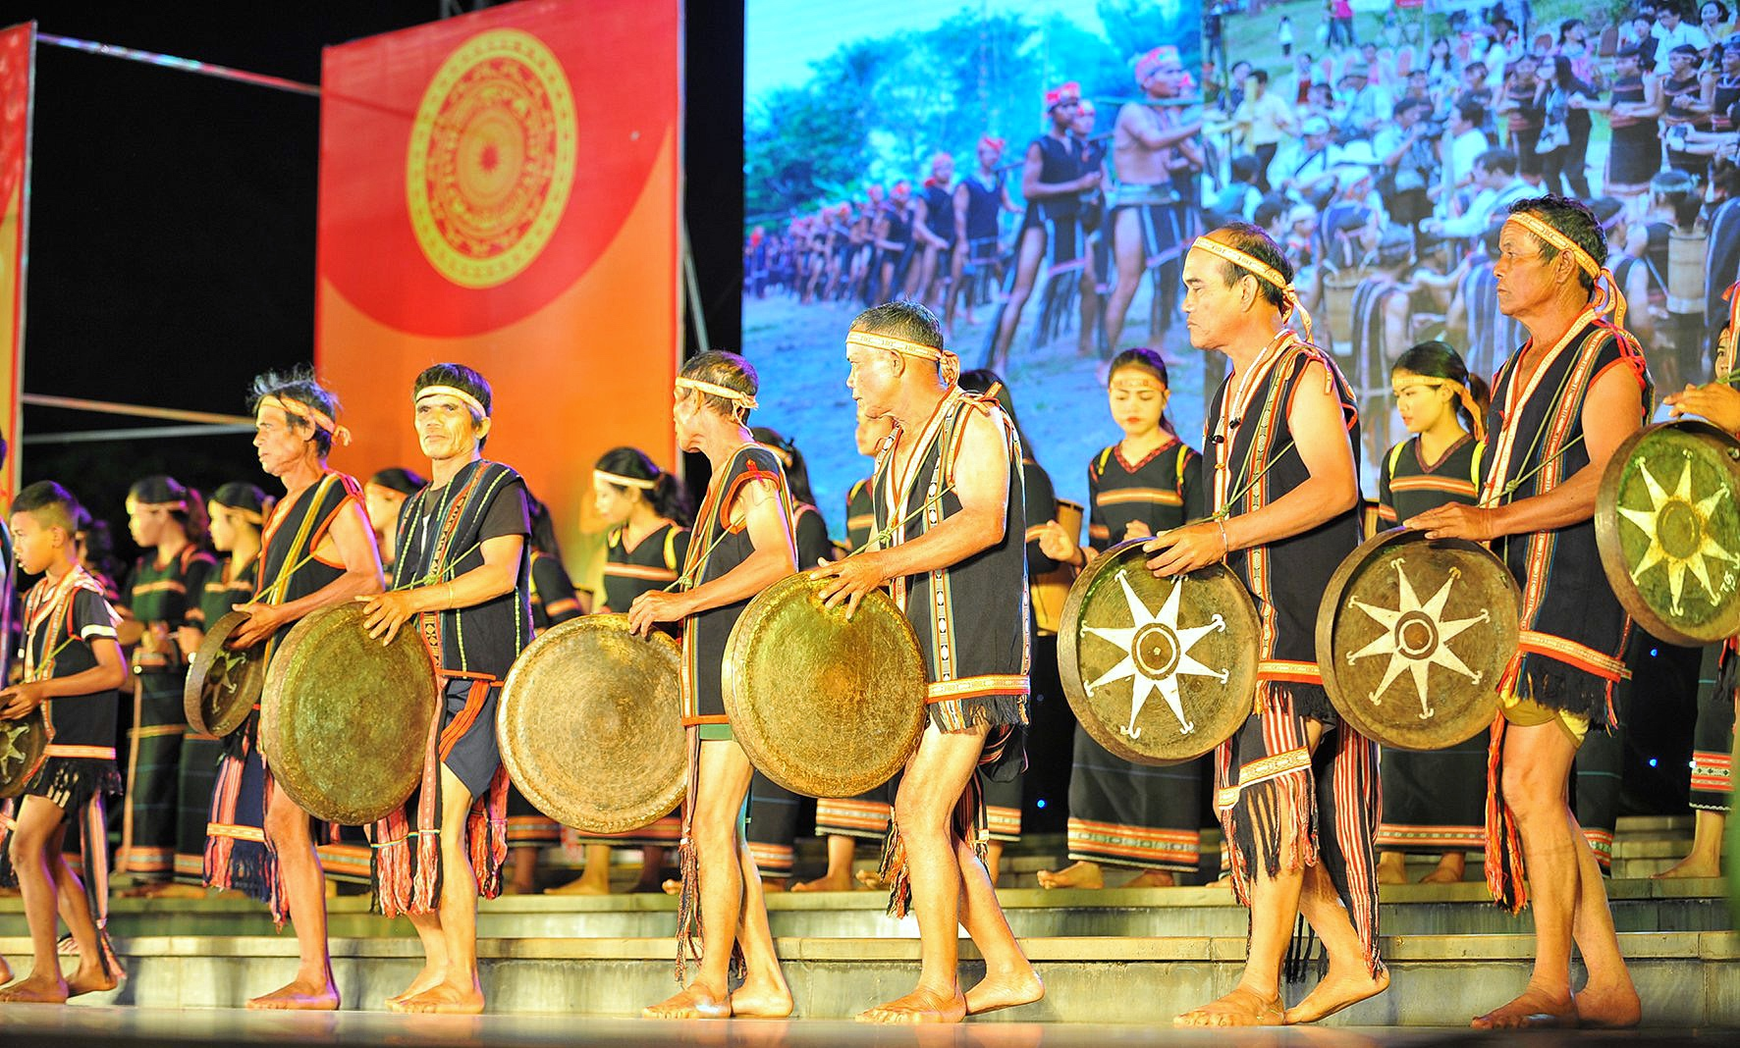
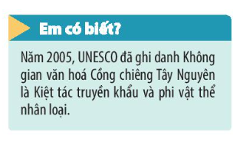
Vùng Duyên hải miền Trung được mệnh danh là “Con đường di sản” – nơi hội tụ những giá trị văn hoá, lịch sử và thiên nhiên của Việt Nam, nổi tiếng với nhiều di sản thế giới được UNESCO công nhận.

